Slide 1
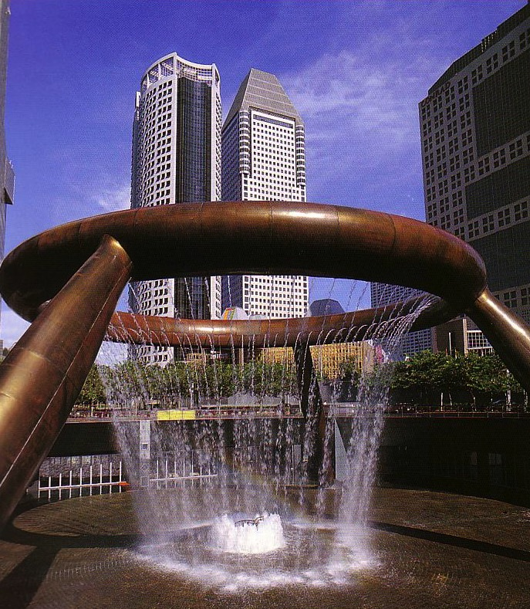
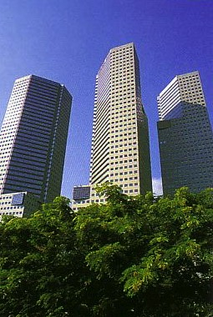
هيكل العظة
المباني تحتاج إلى هيكل
كذلك تحتاج العظات
د. ريك جريفيث • مؤسسة الدراسات اللاهوتية الأردنية • BibleStudyDownloads.org

Slide 2
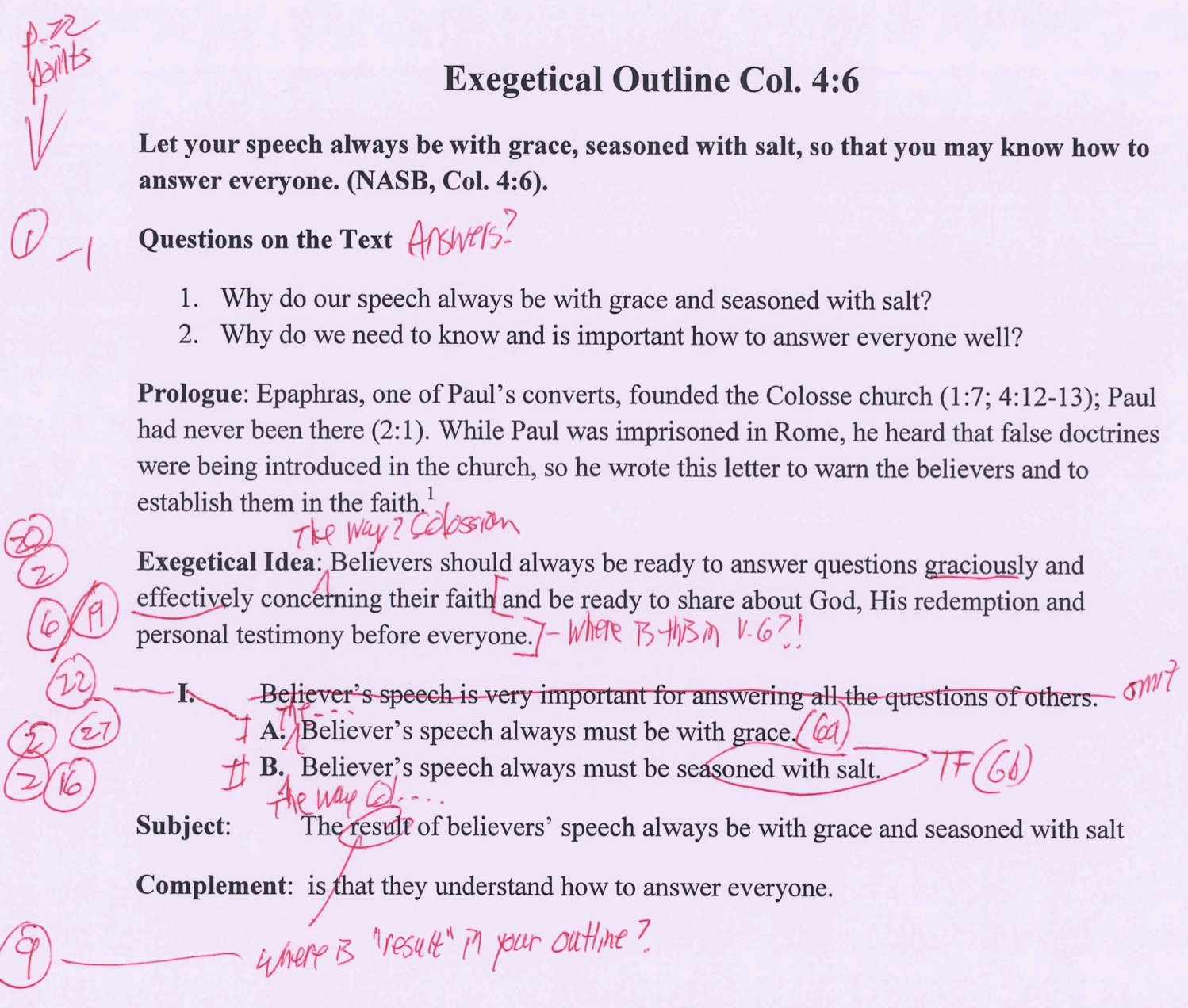
كيف أقيم المخطط التفسيري لـِ كو 6: 4 (الواجب رقم 4)
22
تأكد من اتباع كل عنصر في قائمة المراجعة ص 22
1. هل كتبت أسئلتك وإجاباتك للنص والنص نفسه في الأعلى (إذا كان الوعظ 1-2 آية)؟
2. هل الفكرة التفسيرية والنقاط الرئيسية كلها مكتوبة بشكل مناسب أي المبتدأ+الفكرة الرئيسية+الخبر+الفكرة الفرعية؟
20. هل تركيز المستلمين على صيغة الماضي (ليس الحاضر) (اكتب , الطريقة التي يجب على أهل كولوسي ... وليس يجب علينا) وبصيغة المبني للمعلوم (ليس المبني للمجهول)
6. هل الفكرة التفسيرية والمخطط التفسيري صحيح فيما يتعلق بقصد الكاتب؟ (تقييم القصد التأليفي)؟
19. هل الأفكار الفرعية (أو الأفكار الرئيسية) يتجنب الأفكار غير الموجودة في النص (مثل، من المراجع المتقاطعة)؟
22. هل كل نقطة لها نقطة تنسيق (l لديها ll، أ لديها ب؛ الصفحة 61 [II.أ.1.] والصفحة 55)؟
2. هل الفكرة التفسيرية والنقاط الرئيسية كلها مكتوبة بشكل مناسب أي المبتدأ+الفكرة الرئيسية+الخبر+الفكرة الفرعية؟
27. هل كل جملة في المخطط تتضمن العدد الصحيح المتعلق بها أو الأعداد أو جزء الآية (1أ، 1ب، 1ت ... الخ)؟
9. هل يوجد مبتدأ واحد على الأقل يتطابق مع الفكرة التفسيرية؟
16. هل العبارات تترجم الأنواع البلاغية بدلاً من استخدام كلمات النص؟
Notes:
Homiletics 12.02 slideTo translate this slide, note that there are 22 boxes that appear one at a time and then exit. Note the little animation numbers from 3 to 12 at the top and 13 to 22 below them. Each is a different box that needs to be moved away from the others first to see what it says to translate it. After translation, put them back in order as on the English.

Slide 3
بعض العظات عبارة عن أسرار غير محلولة
مرحبا، أنا صحفي من برنامج أسرار غير محلولة،
ونريد أن نكتب قصة عن عظتك الأخيرة ....

Slide 4
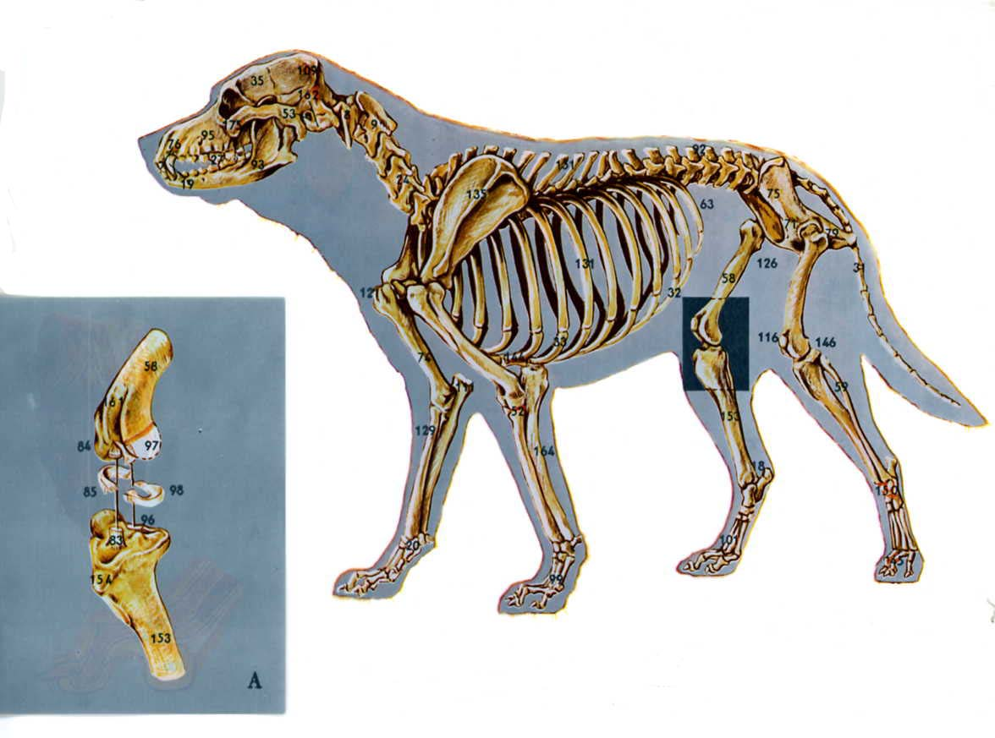
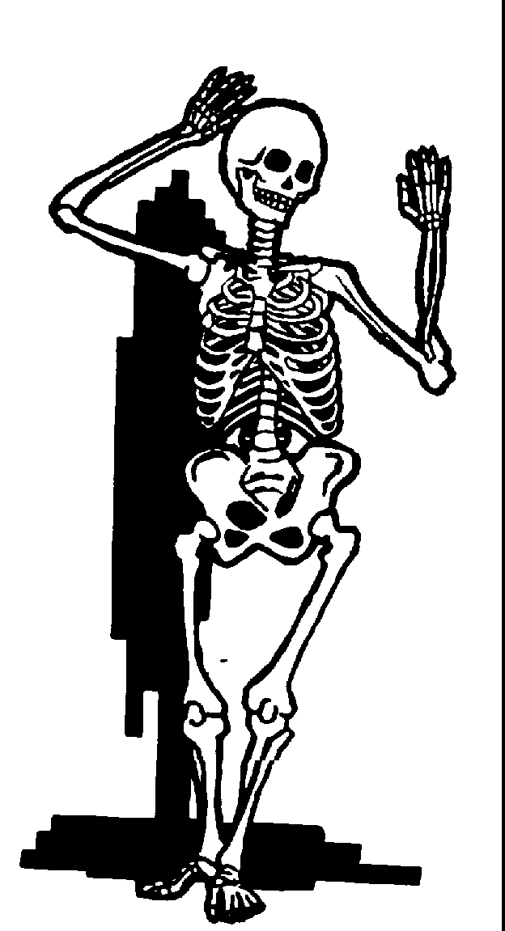
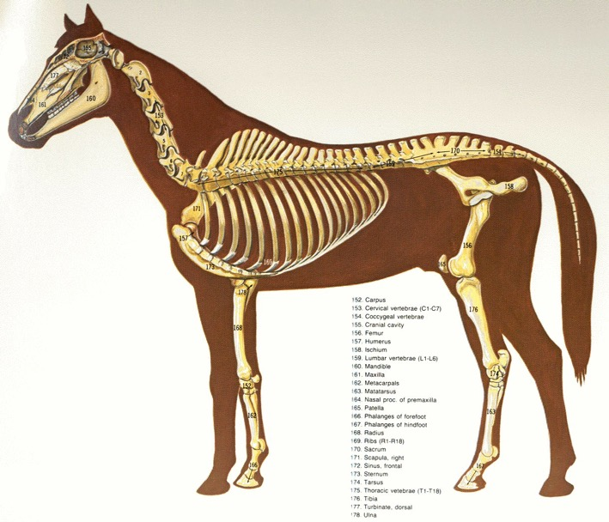
تحتاج كل المخلوقات إلى هيكل عظمي كذلك العظات أيضاً

Slide 5
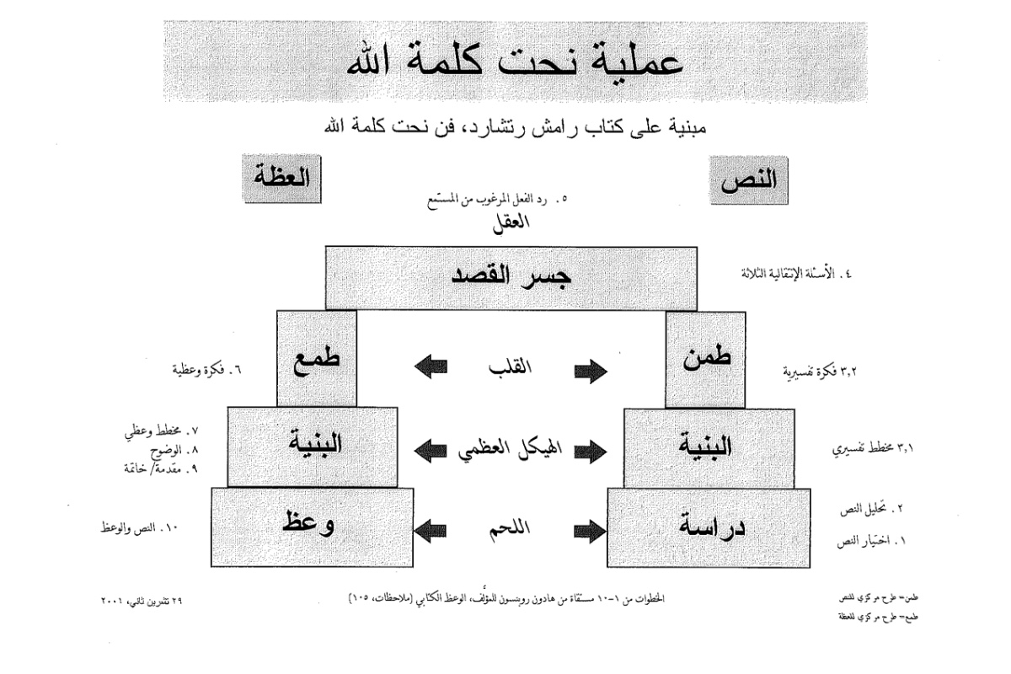
عملية إعداد عظة تفسيرية
27-28، 251
، إعداد العظات التفسيرية . مقتبس من راميش ريتشارد
العظة
النص
5- الإستجابة المرغوبة من المستمع
العقل
جسر القصد
4- الأسئلة الثلاثة التطويرية
الفكرة
الرئيسية
الفكرة الرئيسية
6. فكرة العظة
3 .2 الفكرة التفسيرية
القلب
7- المخطط الوعظي
8- الوضوح
9- المقدمة والخاتمة
3 .1 المخطط التفسيري
الهيكل
المخطط= القطع
الهيكل
2- تحليل النص
10- تجهيز الرسالة/العظة
الوعظ
الدراسة
الجسد= لحم
1-اختيار النص
يُظهر النص الأبيض 10 خطوات مقتبسة من هادون روبنسون، الوعظ الكتابي (الملاحظات، 105)
Notes:
Cover steps 1-3 on page 27

Slide 6
كيف يجب أن تصنع هيكل عظتك؟

Slide 7
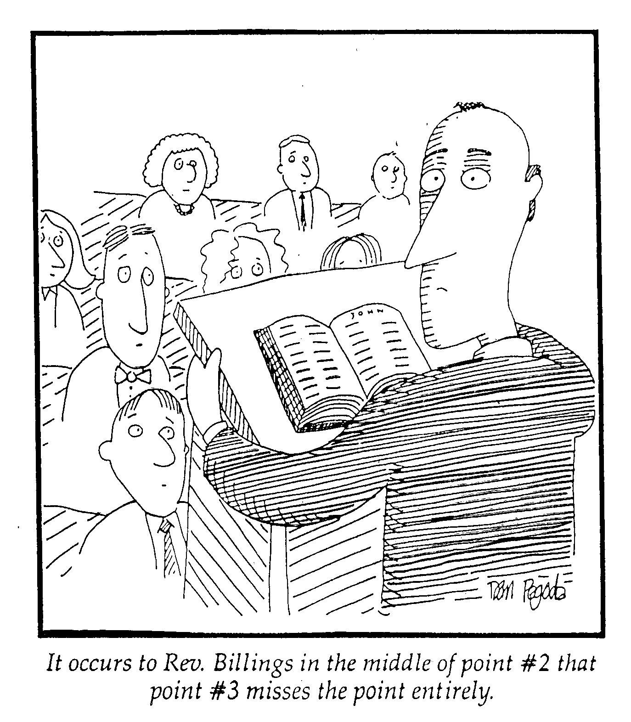
قم بتجهيز الهيكل مبكراً
حدث للقس بيلينغز في منتصف النقطة رقم 2 أن النقطة رقم 3 أخطأت النقطة تماماً.

Slide 8
أنواع هياكل الوعظ
47
استنتاجي
استقرائي
استنتاجي
استقرائي
المقدمة
الفكرة الرئيسية
الموضوع
الموضوع
I
I
I
الفكرة الرئيسية
المتن
II
II
II
III
III
III
إعادة صياغة
الفكرة الرئيسية
إعادة صياغة
الفكرة الرئيسية
الخلاصة
الفكرة الرئيسية
المزايا
واضح
ممتع
متنوع
Notes:
Page 138
Question: Which of these structures is the worst one to use? Answer: The one you use all the time!

Slide 9
احفظ نقاطك قليلة في العدد والشكل
حتى نوازن بين عظة الأسبوع الماضي ذات العشرين نقطة، ستكون عظة اليوم بدون نقاط
2-4 نقاط رئيسية
تتكون الفكرة من سطر واحد

Slide 10
اتخاذ قرار هيكل العظة
138
أين التطبيق
بسيطة
(يقدم مرة واحدة)
دوري
(يقدم طول العظة)
الإستقرائي (النهاية)
استقرائي بسيط
استقرائي دوري
أين الفكرة الرئيسية؟
الإستنتاجي (البداية)
استنتاجي بسيط
استنتاجي دوري
Notes:
Question: Which of these structures is the worst one to use? Answer: The on you use all the time!

Slide 11
استقرائي بسيط (أعمال 6: 1-6)
49
الموضوع: عندما تظهر المشاكل بسبب نمو الكنيسة، فكيف يجب أن نحلها؟
1. حلَّ الرسل مشاكل النمو من خلال القيادة
العلمانية)
(= الفكرة التفسيرية)
نقطة رئيسية متقدمة استقرائيا
أ. كنيستهم كانت تنمو (1أ)
ب. كان لديهم مشكلة في الطعام (1ب)
ت. عينوا القادة (2-6)
(= الفكرة التفسيرية)
2. الحل لمشاكل الكنيسة النامية هو القادة العلمانيون (الفكرة الرئيسية)
3. الحل لمشاكلنا ... (التطبيق)
دون سونوكجيان، كلية دالاس اللاهوتية
Notes:
This sermon design goes through the entire passage before applying it. Yet it does not give the EI (Exegetical Idea) summing up the whole text until the speaker arrives at the last section of the passage. Only then is the MI (Main Idea) stated and then applied.
ـــــــــــــ
PR-12-Structure-11
PR-13-Outlining-19
PR-15-Clarity-28

Slide 12
استقرائي دوري (أعمال 6: 1-6)
49
الموضوع: عندما تظهر مشاكل النمو في الكنيسة، كيف يجب أن نحلها؟
P
1. هذه الكنيسة ككنيستنا كانت تنمو
T
أ. كنيستهم كانت تنمو (1أ) ب. نحن ننمو ...
A
P
2. لكن الكنائس النامية لديها مشاكل
T
أ. كان لديهم مشكلة طعام (1ب) ب. لدينا نفس هذه المشاكل ...
A
P
3. الحل في وجود قادة علمانيين
T
أ. لقد حلوا مشكلتهم (2-6) ب- السبيل إلى حل مشاكلنا...
A
دون سونوكجيان، كلية دالاس اللاهوتية
Notes:
PTA = Principle for the MP level, Text is Bible passage portion, Application shared only for that portion

Slide 13
استنتاجي بسيط (أعمال 6: 1-6)
50
الفكرة الرئيسية: عندما تظهر المشاكل النمو في الكنيسة، علينا أن نحلها من خلال القيادة العلمانية
1. حل مشاكل النمو في أورشليم هو القيادة العلمانية (الفكرة التفسيرية)
أ. نمت كنيسة أورشليم (1أ) ب. كان لديهم مشكلة طعام (1ب) ت. عينوا قادة (2-6)
2. حل مشاكل نمونا هو تعيين قادة علمانيين (الفكرة الرئيسية)
أ. نحن ننمو ... ب. مشاكلنا هي ... ت. نحتاج إلى تعيين قادة علمانيين
دون سونوكجيان، كلية دالاس اللاهوتية

Slide 14
اتخاذ قرار هيكل العظة
138
أين التطبيق
بسيطة
(يقدم مرة واحدة)
دوري
(يقدم طول العظة)
الإستقرائي (النهاية)
استقرائي بسيط
استقرائي دوري
أين الفكرة الرئيسية؟
الإستنتاجي (البداية)
استنتاجي بسيط
استنتاجي دوري
Notes:
Question: Which of these structures is the worst one to use? Answer: The on you use all the time!

Slide 15
ما هو هيكل كل عظة في الصفحات 52-60؟ لا تقرأ كل رسالة بل قم بتصفحها سريعاً لمعرفة مكان حدوث الفكرة الرئيسية والتطبيق. اكتب هيكل الصفحة 138 في الأعلى وانتقل بسرعة إلى العظة التالية.
قضاة 1 (الصفحات 52-53)
استقرائي بسيط
مزمور 3 (الصفحة 54)
استقرائي استنتاجي دوري
مزمور 16 (الصفحات 55-56)
استقرائي استنتاجي دوري
الصفحات 77 (الصفحات 57-)
استقرائي بسيط (الفكرة الرئيسية 1) واستقرائي دوري (الفكرة الرئيسية 2)

Slide 16
الفكرة التفسيرية: السبب الذي يوجب على الكنيسة أن تسترد مؤمناً مخطئاً بشكل صحيح هو لأنها تمد سلطان الله
34ت
1. الطريقة التي يجب على الكنيسة أن تستخدمها لتسترد مؤمناً مخطئاً بشكل صحيح
هو حفظ المسألة سرية قدر الإمكان (15-17)
2. السبب الذي يجعل الكنيسة تسترد أو تستمر في السعي نحو استرداد مؤمناً مخطئاً
هو لأنها تمد سلطان الله (18-20)
متى 18: 15-20
Notes:
PR 07.15. 09.35; 11.25; 12.16; 16:11 HO subject only
BS 18.43; 20.31; 25.11

Slide 17
تحويل المخطط التفسيري إلى مخطط وعظي
مخطط المقطع
الإستقرائية الدورية
مخطط العظة
الفكرة التفسيرية: السبب الذي يجعل الكنيسة يجب أن تسترد المؤمن الخاطئ بشكل صحيح هو أنها توسع سلطان الله.
النقطة الرئيسية في المقدمة: كيف تسترد المسيحيين الخطاة بطريق الله؟
1. اجعل الأمر سرياً قدر الإمكان (15-17).
1) الآيات (١٥-١٧): الطريقة التي ينبغي للكنيسة أن تسترد بها المؤمن الخاطئ بشكل صحيح هي إبقاء الأمر سرياً قدر الإمكان.
(لماذا يمكننا استعادة الأعضاء أو طردهم كنسياً؟)
ثانيا. كنيستنا تمد سلطان الله نفسه (١٨-٢٠)
2) الآيات (١٨-٢٠): السبب الذي يجعل الكنيسة قادرة على رد المؤمنين الضالين أو حرمانهم هو أنها توسع سلطان الله نفسه.
الفكرة الرئيسية: يجب علينا رد الأعضاء الخاطئين بشكل صحيح لأننا نتصرف نيابة عن الله
Notes:
After Passage Outline MPII… Question: How should we start the sermon—with the why or the how question? Answer: How is better, even if it is not the subject of the whole passage.
After Sermon Outline MPI… Question: How should we transition into MPII? Answer: Use the interrogative of EO MPII ("reason"), resulting in a "why" transition that gives the subject of HO MPII.
Question: What sermon structure does the sermon outline have? Answer: Cyclical Inductive as it cycles application (cyclical) throughout but does not give the MI until the end (inductive).
____________
BS-25-Interpretation_Summary-12
PR-12-Structure-17

Slide 18
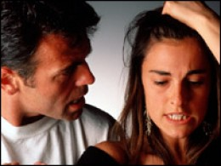
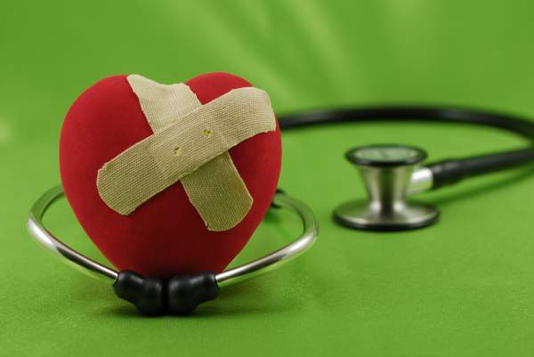
كيف نعيد المؤمنين الخطأة بشكل صحيح؟
سؤالنا الأول اليوم (للآيات 15- 17)
Notes:
إذن، كيف تعيد المؤمنين الخطأة بشكل صحيح؟ عندما يبتعد إنسان ما عن إرادة الله، ما العملية التي نستخدمها لإعادة ذلك الشخص؟
________
08.13
11.25
12.18

Slide 19
The Point of Verses 15-17
34ث
لا تثرثر بالمشكلة
1. احفظ المشكلة
سرية قدر
الإمكان (15-17)
Notes:
07.18
12.19

Slide 20
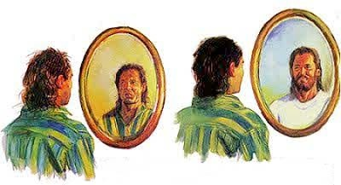
(العبارة الإنتقالية)
الفكرة الرئيسية الأولى
الفكرة الرئيسية الثانية
لكن لماذا يمكننا
استرداد الأعضاء الخاطئين؟
Notes:
12.20

Slide 21
الفكرة في الأعداد 18-20
لماذا نسترد المؤمنين
المخطئين بشكل مناسب؟
نحن نمد
سلطة الله
2. كنيستنا تمد سلطة الله
Notes:
07.20
08.37 but changed to HO SP in:
11.30
12.21

Slide 22
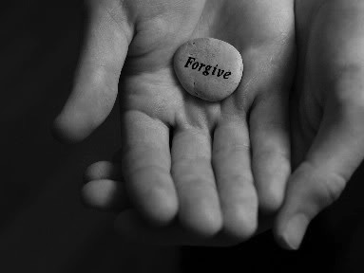
الفكرة الرئيسية
استرد الخطاة لأنك
تعمل من أجل الله
استرد الأعضاء المخطئين
بشكل مناسب أنك
تعمل من أجل الله
Notes:
PR 07.21; 08.44 but changed to HO in:
11.31
12.22
Cf. HSB 18.10 adds the EI on top from HOM 12.16

Slide 23
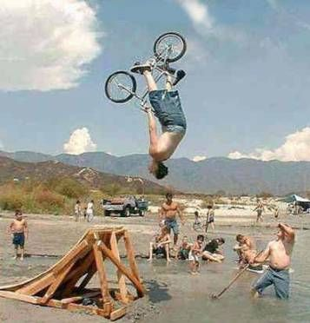
هل لا يزال الهيكل يبدو مصدر تهديد؟
أية أسئلة؟

Slide 24
Black

Slide 25
الوعظ (فن الوعظ) at BibleStudyDownloads.org
أحصل على هذا العرض التقديمي مجاناً
Notes:
Preaching (pr)
Homiletics

